Slide 1
主持单位：

Slide 3
第4章 点的投影

Slide 4
两点的相对位置

Slide 5
点的投影
三、两点的相对位置
两点的相对位置指两点在空间的上下、前后、左右位置关系。
（1）x 坐标大的在左
（2）y 坐标大的在前
（3）z 坐标大的在上
根据点的坐标值判断两点的位置
1、A ( 12 , 5 , 23 ) B ( 25 , 18 , 0 )
2、A（22，18，12）B（18，22，12）

Slide 6
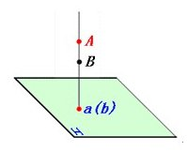
点的投影
三、两点的相对位置
空间两点在某一投影面上的投影重合为一点时，则称此两点为该投影面的重影点。
A、C为哪个投影面的重影点呢？
a′
a″
●
●
c′
c″
●
●
●
( )
a c

Slide 7
知识点学习
谢谢观看

